Slide 1
recSys 2013 challenge
Сияна славова, 24963
Иван Капукаранов, 24958

Slide 2
Проблем
Данни (предоставени от Yelp):
10,000 фирми (business)
8,000 check – in sites
40,000 потребителя (users)
200,000 ревюта (reviews)
Задача:
Да се предскаже рейтинга(review), който потребител u би дал на продукт(business) i.

Slide 3
Съществуващи решения
На победителите в RecSys 2013 Challenge
Модели: Matrix Factorization, Linear Regression, Regression Tree, Global Effects.
Постигната RMSE: 1.21251

Slide 4
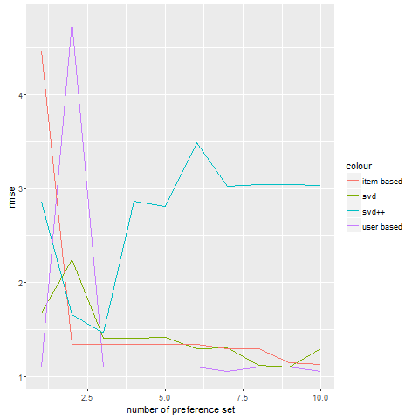
Нашето решение
Apache Mahout (модели).
R (RMSE, графики).
Разделихме оригиналното обучаващо множество на две:
тестово(30 %)
обучаващо(70 %)

Slide 5
Предварителна обработка
Конвертиране на ID-та от стринг в число
user_id
business_id
Пример: "iUnAEpltJi0MCjmWrPu9w",43872
Опростяване на данните
Оставяне на user_id, business_id, review

Slide 6
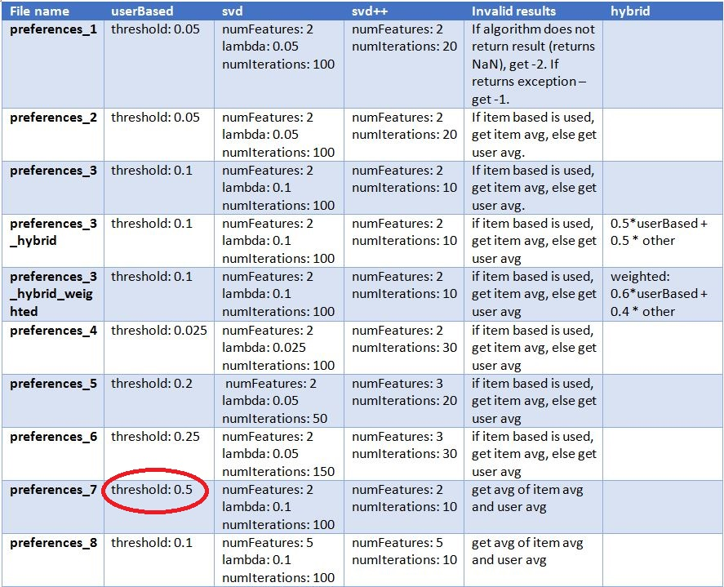
Избрано решение
След проведените експерименти...

Slide 7
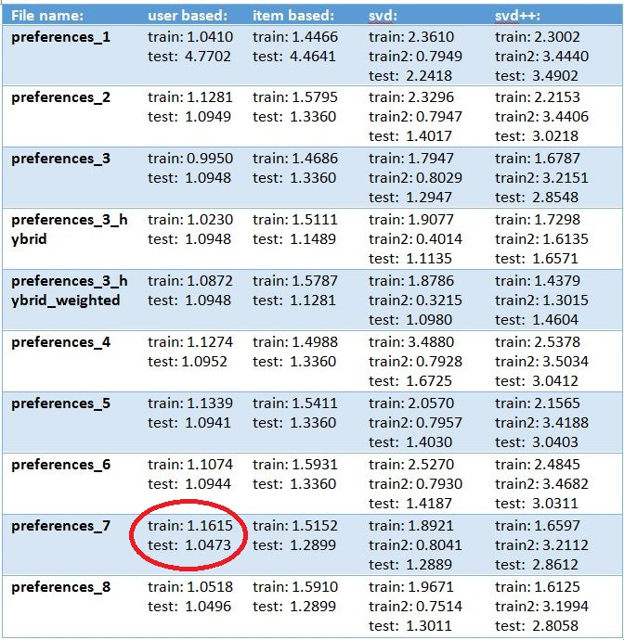
...достигнахме до грешка (1.0473) при user – based подхода с neighborhood threshold 0.5.

Slide 8
Финално решение
User based с threshold 0.5
Ако алгоритъма не намери близки потребители спрямо този праг, за оценка се връща:
(userAverage + businessAverage)/2
Cold start - средното за всички потребители или съответно фирми.

Slide 9
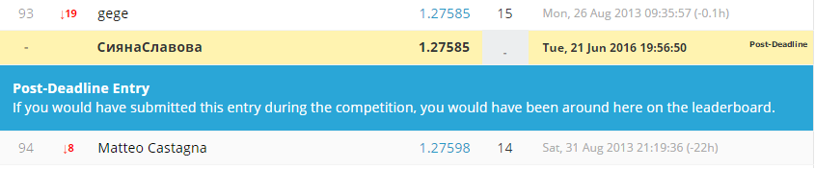
Submission резултати

Slide 10
Бъдещо развитие
По – добро решение на cold stars проблема
Например взимане на средното според категория
Тестване с други стойности за threshold

Slide 11

Благодарим за вниманието!

